Slide 1
МБОУ «ООШ № 100 им. С. Е. Цветкова»
Дополнительный материал к урокам физики
для 7 класса
Составила:
Аксенова Наталья Петровна, учитель физики, ОБЖ, заместитель директора по БЖ
г. Новокузнецк

Slide 2
«Треугольник» скорости
S
υ
t

Slide 3
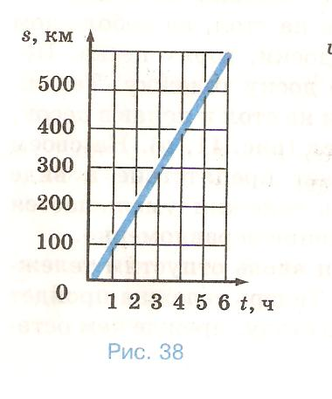
На рис. 38 показан график зависимости пути равномерного движения тела от времени.
Оs – ось пройденных путей,
Оt – ось времени.
По графику найдите, чему равен путь, пройденный телом за 2 ч, затем рассчитайте скорость тела.
ОТВЕТ: s = 200 км;
v = 100 км/ч
(≈27,78 м/с)

Slide 4
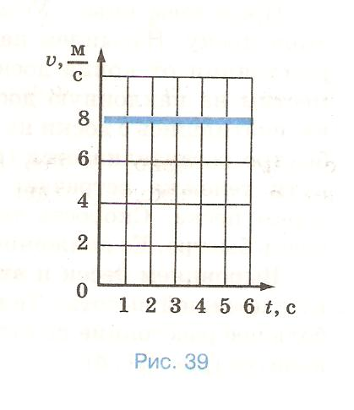
На рис. 39 представлен график скорости равномерного движения тела.
1. По этому графику определите скорость движения тела.
2. Рассчитайте путь, который пройдет тело за 2 ч, за 5 ч.
ОТВЕТ:
v = 8 м/с
S = 16 м; 40 м

Slide 5
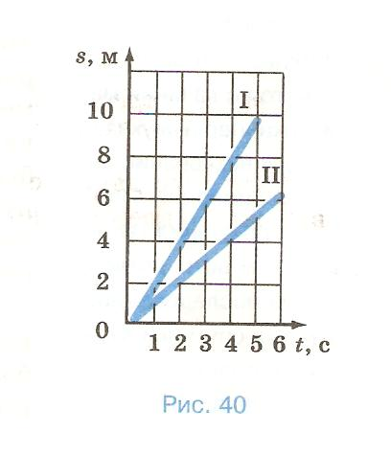
1. Определите скорости каждого тела по графику на рис. 40.
2. Скорость какого тела больше?
ОТВЕТ:
v (I) = 2 м/с
v (II) = 1 м/с

Slide 6
Самостоятельная работа по теме:
«Расчет скорости, пути и времени движения»
Вариант № 1
1. За какое время велосипедист проедет 250 м, двигаясь со скоростью 5 м/с?
2. Поезд движется со скоростью 60 км/ч. Какое расстояние он пройдет за 1,5 ч?
Вариант № 2
1. Поезд движется со скоростью 80 км/ч. Какой путь он пройдет за 4 ч?
2. От дома до школы расстояние 900 м. Этот путь ученик прошел за 15 мин. С какой средней скоростью шел ученик?

Slide 7
Таблицы плотностей веществ
Твердое тело | р, кг/м3 | р, г/см3 | Твердое тело | р, кг/м3 | р, г/см3
Осмий | 22 600 | 22,6 | Мрамор | 2700 | 2,7
Иридий | 22400 | 22,4 | Стекло оконное | 2500 | 2,5
Платина | 21 500 | 21,5 | Фарфор | 2300 | 2,3
Золото | 19 300 | 19,3 | Бетон | 2300 | 2,3
Свинец | 11300 | 11,3 | Кирпич | 1800 | 1,8
Серебро | 10 500 | 10,5 | Сахар-рафинад | 1600 | 1,6
Медь | 8900 | 8,9 | Оргстекло | 1200 | 1,2
Латунь | 8500 | 8,5 | Капрон | 1100 | 1,1
Сталь,железо | 7800 | 7,8 | Полиэтилен | 920 | 0,92
Олово | 7300 | 7,3 | Парафин | 900 | 0,90
Цинк | 7100 | 7,1 | Лед | 900 | 0,90
Чугун | 7000 | 7,0 | Дуб (сухой) | 700 | 0,70
Корунд | 4000 | 4,0 | Сосна (сухая) | 400 | 0,40
Алюминий | 2700 | 2,7 | Пробка | 240 | 0,24

Slide 8
Таблицы плотностей веществ
Жидкость | р, кг/м3 | р, г/см3 | Жидкость | р, кг/м3 | р, г/см3
Ртуть | 13 600 | 13,60 | Керосин | 800 | 0,80
Серная кислота | 1800 | 1,80 | Спирт | 800 | 0,80
Мед | 1350 | 1,35 | Нефть | 800 | 0,80
Вода морская | 1030 | 1,03 | Ацетон | 790 | 0,79
Молоко | 1030 | 1,03 | Эфир | 710 | 0,71
Вода чистая | 1000 | 1,00 | Бензин | 710 | 0,71
Масло подсолнечное | 930 | 0,93 | Масло машинное | 900 | 0,90

Slide 9
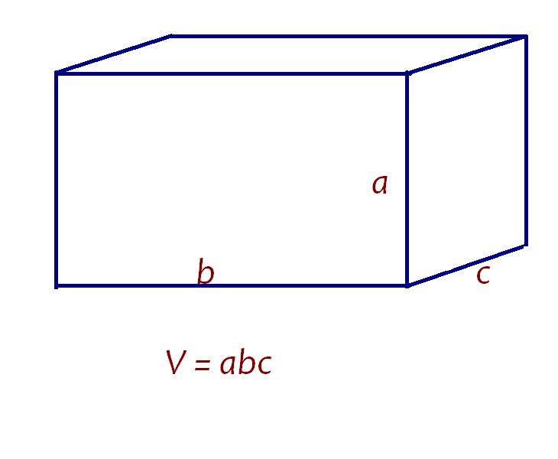
Объем прямоугольного параллелепипеда

Slide 10
«Треугольник» плотности
m
ρ
V

Slide 11
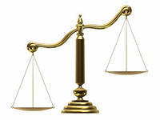
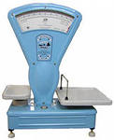
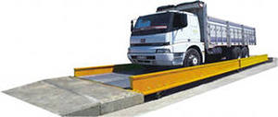
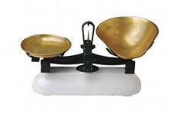
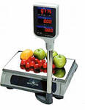
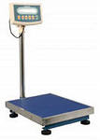
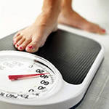
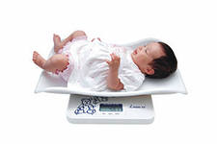
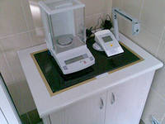
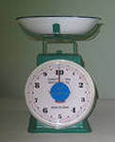
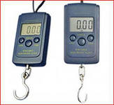
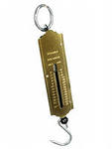
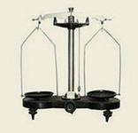
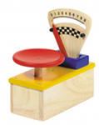
«Виды весов в быту и на производстве»

Slide 12
Самостоятельная работа по теме:
«Расчет массы, плотности и объёма тела»
Вариант № 1
Вычислите объем куска парафина, если его масса 180 г.
Чугунная, фарфоровая и латунная гири имеют одинаковую массу. Какая из них имеет наибольший объем? Почему?
Объем легких у спортсменов в 2 раза больше, чем у людей, не занимающихся спортом. Вычислите массу воздуха, вдыхаемого спортсменом при одном вдохе, если объем легких 6000 см³.
Вариант № 2
Плотность человеческого тела 1070 кг/м³. Вычислите объем тела человека массой 53,5 кг.
Стальной, латунный и чугунный шарики имеют одинако­вые объемы. Какой из них имеет большую массу? Почему?
Ведро вместимостью 10л наполнено бензином. Вычислите массу бензина.

Slide 13
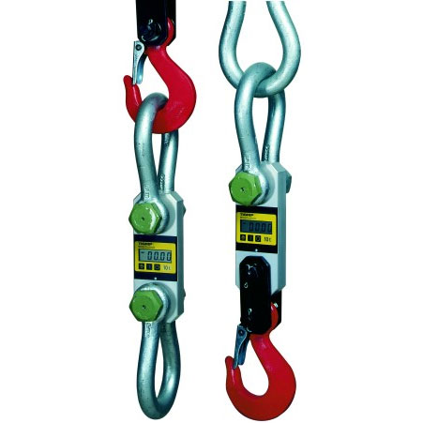
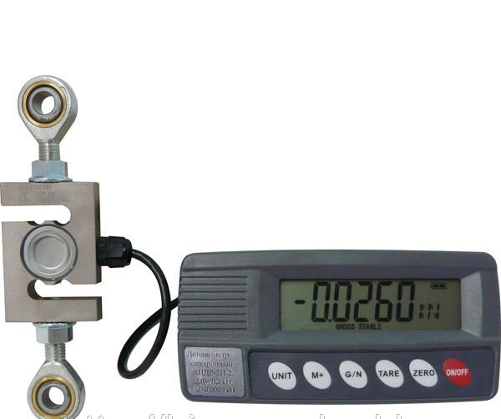
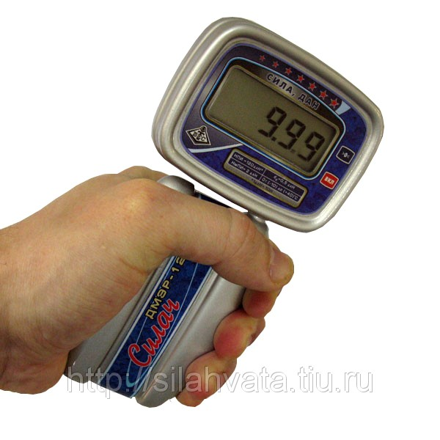
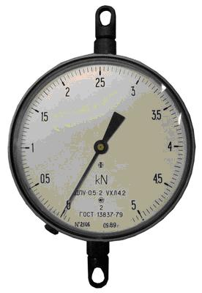
«Виды динамометров»
Для измерения на подъемных кранах.

Slide 14
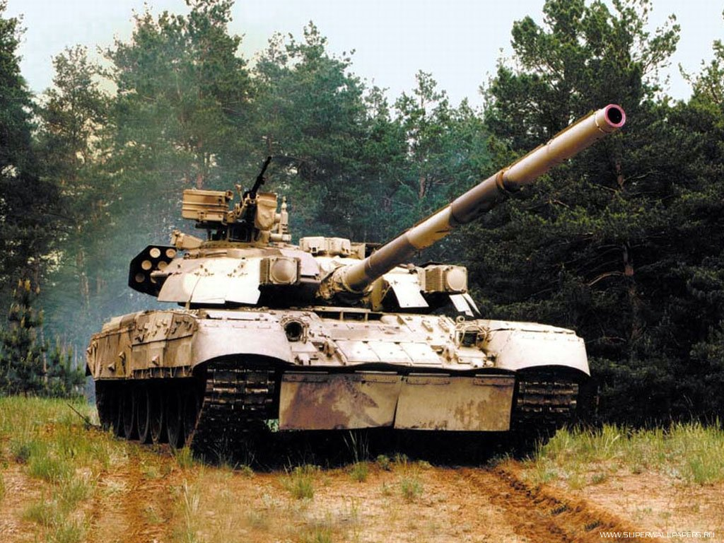
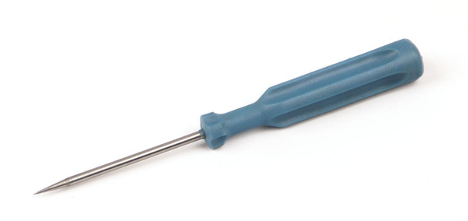
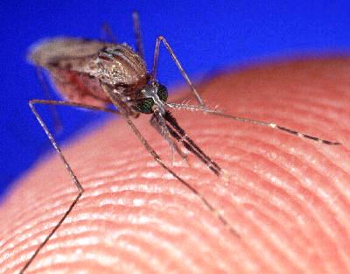
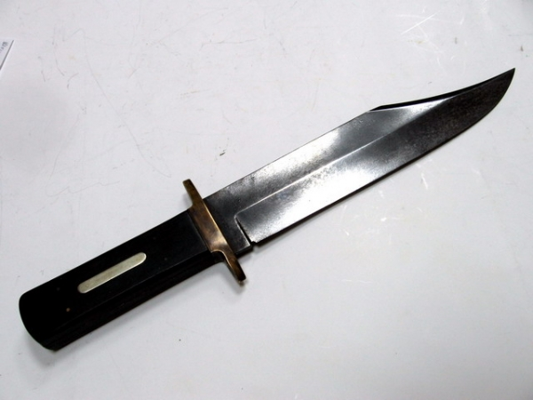
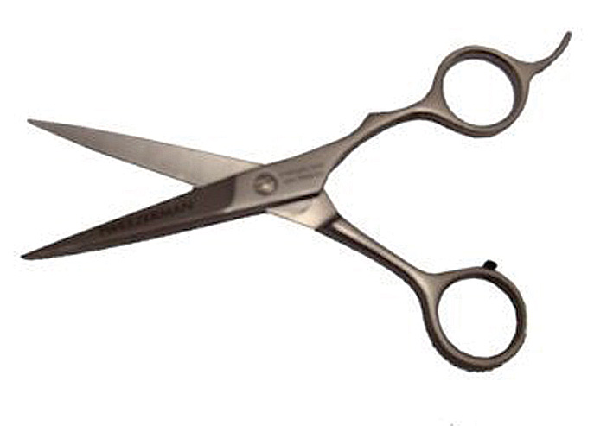
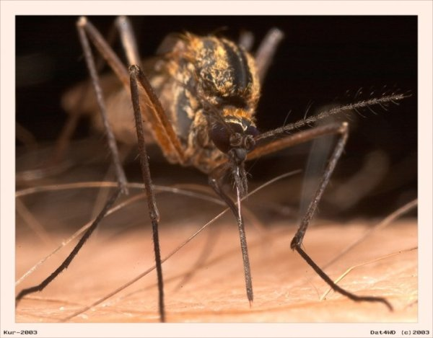
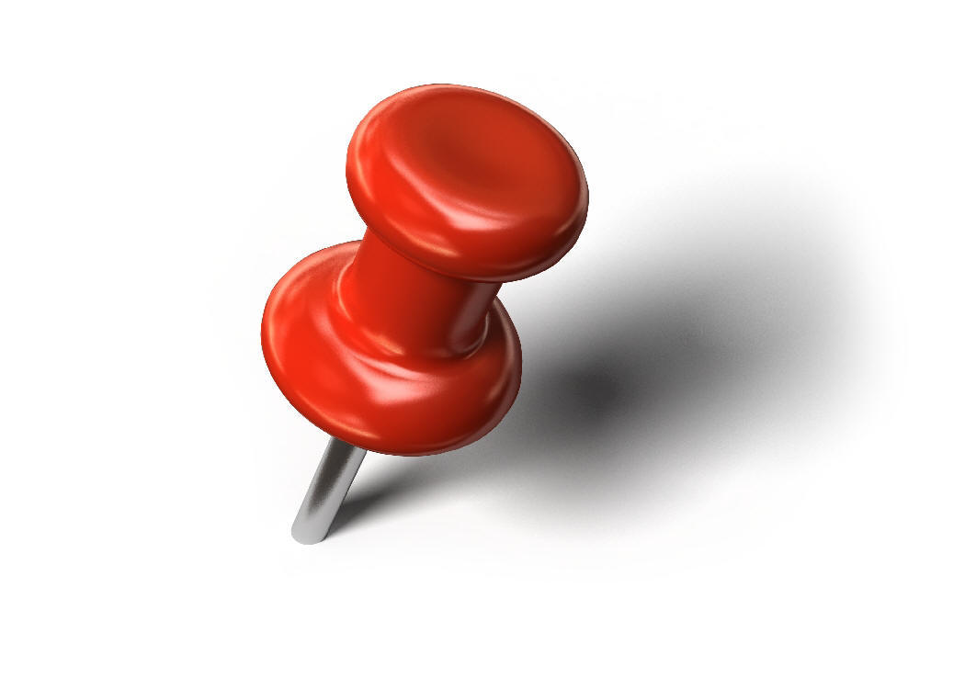
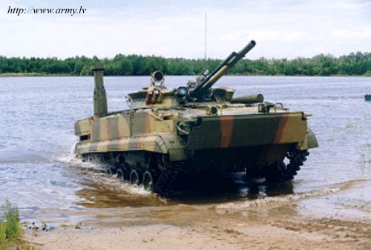
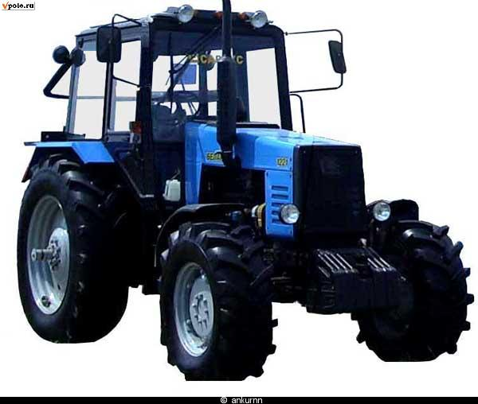
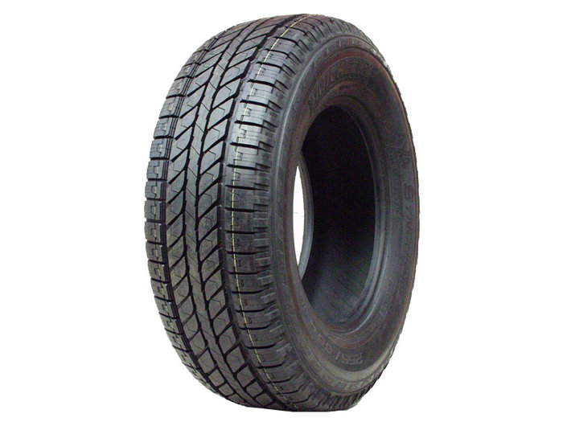
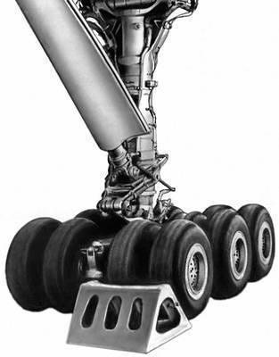
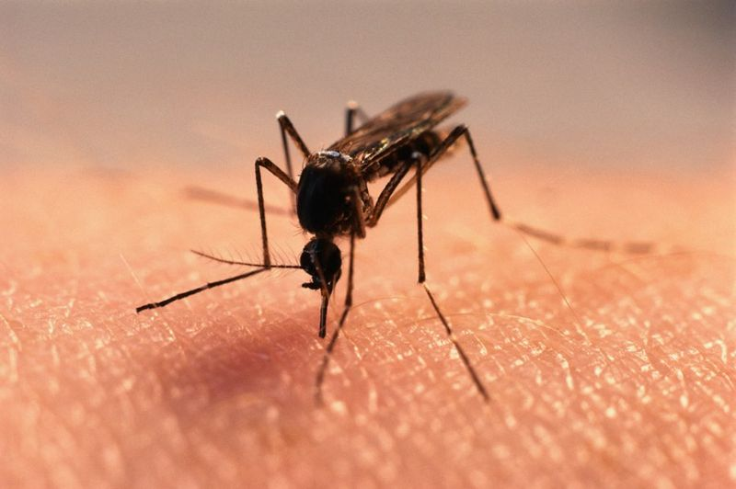
«Примеры малых и больших площадей»

Slide 15
В презентации использовались:
картинки с сайта: http://yandex.ru
материал учебника: А. В. Перышкин, «Физика, 7
класс» - Москва, «Дрофа», 2011г.

Slide 16
Любите физику! Изучайте физику! Применяйте полученные знания на практике!

